Slide 1
Willy-Brand / Merkel
Eine Präsentation von Anna und Nicholas

Slide 2
Themen
Bildbeschreibung
Warum genau diese Bilder?
Bedeutende Hintergründe
Zusammenhänge in Geschichtlichen Ereignissen
Bezüge
Quizfrage

Slide 3
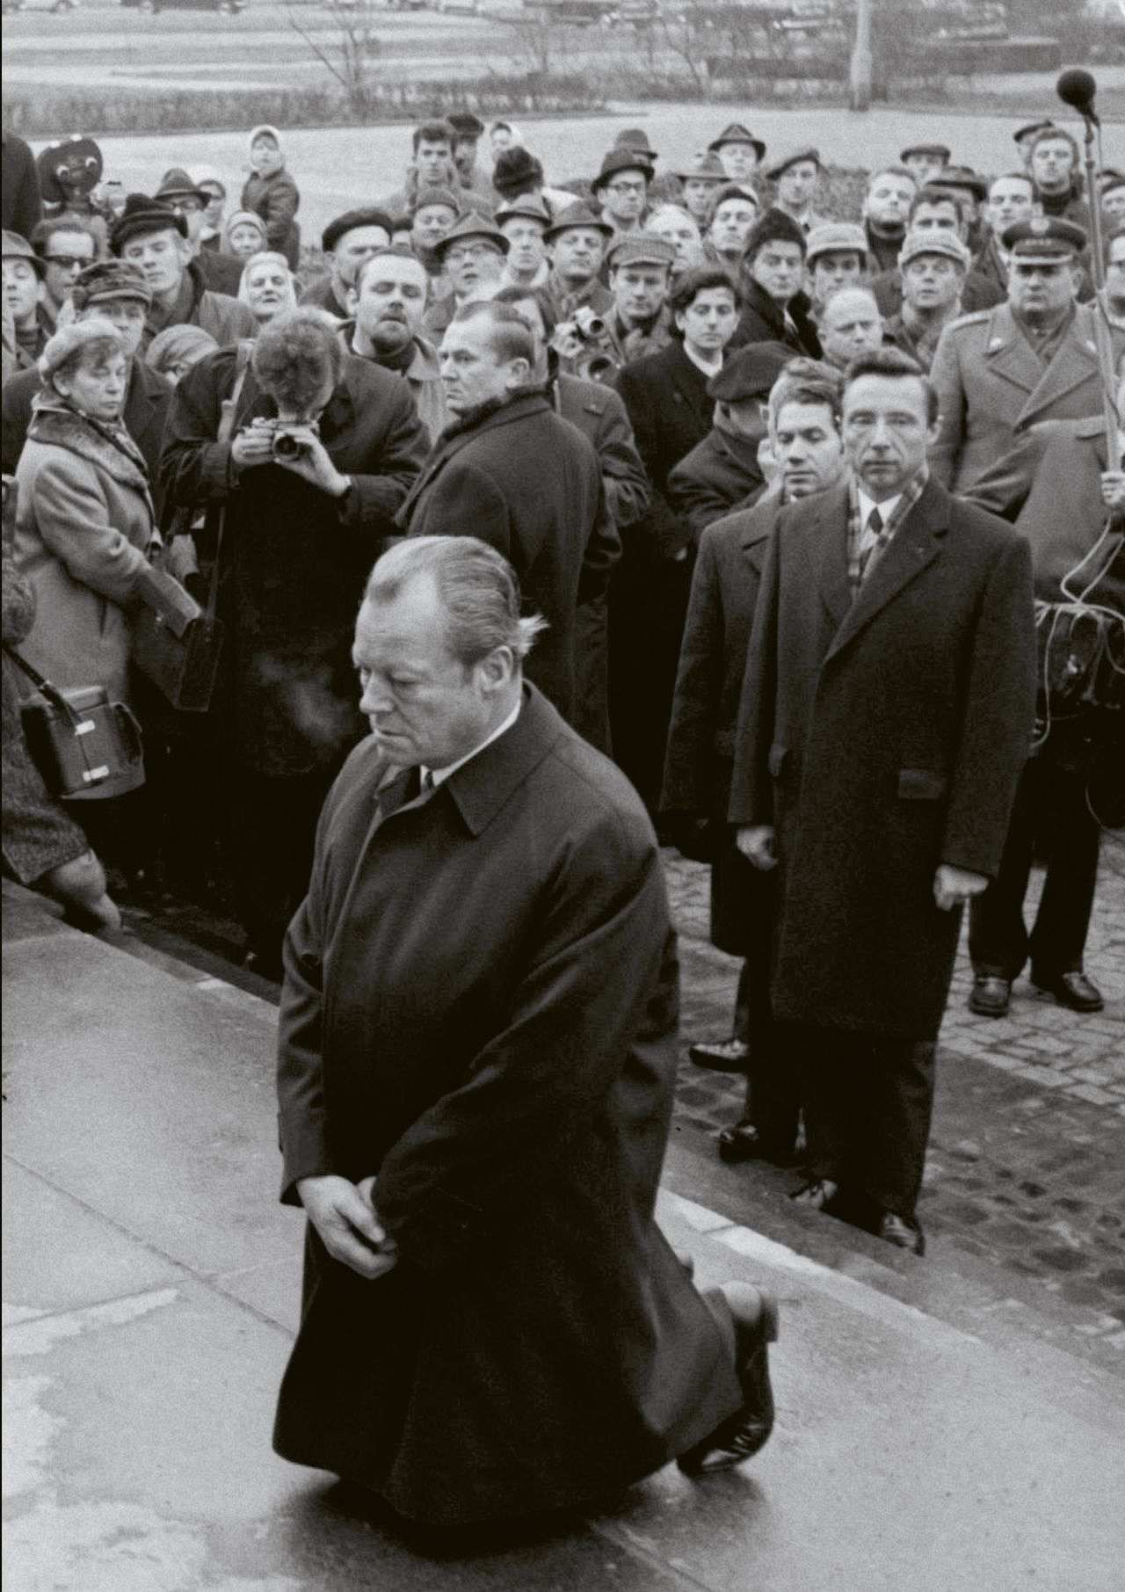
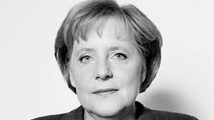
Was ist auf den Bilder zu sehen?
Notes:
Willy Brandt war der 4te Bundeskanzler. Merkel war die 8te Bundeskanzlerin und die erste Frau, die seit der Gründung der Bundesrepublik Deutschland.
Willy Brandt kniet hier vor dem Ghetto Denkmal in Warschau 1970 um die Vergebungen was sein Land getan hat zu entschuldigen.

Slide 4
Warum genau diese Bilder und welchen Zusammenhang haben diese?
Gehörten zu den wichtigsten Personen in der „Damaligen Zeit“
Sie reflektierten bei ihrem Einsatz für das Bundesland
Sie schrieben in ihren Zeiten deutsche Geschichte

Slide 5
Bedeutende Hintergründe
Brandt
Merkel
Kniefall in Warschau
Die Spannungen wurden zwischen der BRD, DDR, Sowjetunion und Polen ausgeglichen
Eurokrise
Asylpolitik

Slide 6
Mit welchen anderen geschichtlichen Ereignisse und Entwicklungen hängen sie zusammen?
Beginn des Mauerbaus 1962
Trennung vom Ost und West
Mauerfall 1989
Wiedervereinigung 1990

Slide 7
Was kann man in der Gegenwart daraus lernen bzw. welchen Bezug könnt ihr herstellen?
Man sollte als Politiker Verantwortung für Ereignisse aus der Vergangenheit übernehmen
Trotz Kritik sollte man seinen Politischen Interessen nachgehen können
SPD sollte zurück zu ihren Wurzel gehen
CDU hat ohne Angela Merkel keinen Roten Faden mehr

Slide 8
Quiz
Wie lange war die Amtszeit von Willy Brandt und Angela Merkel?
Notes:
Willy Brandt: 1969-1974
Angela Merkel: 2005-2021

